Slide 1
REGISTRO DE EMISIONES Y TRANSFERENCIAS DE CONTAMINANTES
El Perú: Experiencias y lecciones aprendidas en su camino hacia la implementación del RETC
MINISTERIO DEL AMBIENTE
DGECIA 2017

Slide 2
¿Qué es un RETC?
Un RETC es un catálogo o registro de las emisiones o transferencias de contaminantes potencialmente dañinos al ambiente provenientes de una gran diversidad de fuentes. Un RETC incluye información sobre las emisiones o transferencias al aire, agua y suelos, así como sobre los residuos transportados a los sitios de tratamiento y disposición.
El desarrollo y la implementación de un sistema de RETC, representa un medio para que los gobiernos rastreen la generación, emisión y destino de varios contaminantes a través del tiempo.
Definición OCDE

Slide 3
EL CAMINO HASTA HOY…

Slide 4
2005
Perú ratifica el Convenio de Estocolmo sobre COP.
2006
Plan Nacional de Implementación del Convenio de Estocolmo. Plan de diseño e implementación del RETC.
2010
evalúan las capacidades institucionales para el RETC y se definen las características clave de dicho registro.
2012
Desarrollo de la prueba piloto y validación del reporte electrónico.
2015
2017
Inicia la implementación del RETC. Las empresas reportan de manera voluntaria.
Consolidación de la implementación del RETC. Proyecto financiado por el GEF a través de UNITAR.

Slide 5
Proceso de Implementación de RETC
Fase I: Planificación
Identificación de sustancias, universo de reportantes, procedimiento de reporte
Maquetación del procedimiento electrónico
Fase II: Diseño y Desarrollo
Elaboración de software
Elaboración de guías de calculo y reporte
Fase III: implementación
Aprobación de la Norma RETC
Elaboración del plan nacional de implementación al 2021
Análisis de capacidades institucionales
Validación de ficha y proceso RETC en campo con empresas del Callao
Capacitación a empresas y gremios
Incidencia en medios de comunicación.
Implementación de periodo de prueba 2015 – 2016
Elaboración de instrumento legal
Desarrollo de 02 ciclos de reporte voluntario 2017 y 2018.
Mejora de software para cumplir estándar OCDE
Automatización del proceso de cálculo de emisiones industriales
Implementación de plan de incidencia publica
Difusión pública de los reportes de emisiones
2009 - 2012
2013 - 2015
2016 - 2018

Slide 6
RESULTADOS

Slide 7
PROYECTO
PRINCIPALES RESULTADOS
318 empresas
Capacitadas entre 2015 y 2017
529 responsables de planta
Capacitados en calculo y reporte de emisiones
213 establecimientos
Culminaron su reporte voluntario entre el 2016 y 2017
48 sustancias reportadas
13 actividades económicas
31.8% del total de sustancias RETC
20% de las empresas corresponden a la industria química
U$ 190 000
Monto UNITAR:
3000 ciudadanos
93 %
Sensibilizados sobre las sustancias y los riesgos a la salud y al ambiente (2015 - 2017)
Del total de las emisiones pertenecen a la actividad económica de fundición de metales
Enero 2017 a Diciembre 2018

Slide 8
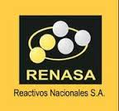
EMPRESAS INVOLUCRADAS:

Slide 9
REPORTE

Slide 10
… SE ESTAN REPORTANDO
144
Sustancias químicas
Sustancias Orgánicas e Inorgánicas, COP, metales, SAO, GEI, HAP’s, óxidos y cianuros
7
Parámetros Físicos
y biológicos
Aceites y grasas, Material particulado, STD, STS
50
Residuos Peligrosos
Según la Clasificación de Basilea

Slide 11
… ESTAN REPORTANDO
Sector Industria
Industria química, curtiembre, fundición, fabricación de productos no metálicos, elaboración de productos de pescado, otras actividades manufactureras
Sector Energía y Minas
Generación de Energía Eléctrica, Minería metálica y no metálica, Explotación y Refinación de Petróleo
Sector Agricultura
Agroindustria

Slide 12
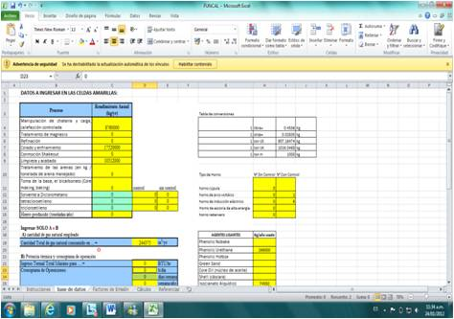
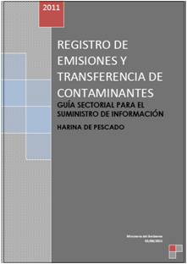
… PARA EL REPORTE
Portal Web RETC
Medio único por el cual se recepcionarán y evaluarán los reportes de las industrias. Cada empresa contará con un usuario y clave personalizada para efectuar sus reportes.
Calculadoras de emisiones
Permiten a los establecimientos industriales estimar sus emisiones anuales mediante el uso de factores de emisión desarrollados por la EPA (Guía AP 42).

Slide 13
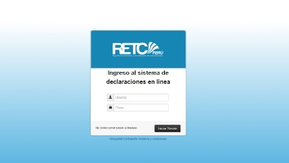
¿Cómo se reporta?
http://retc.minam.gob.pe
3
Internet
Recepción
Autenticación
Evaluación
4
Almacenamiento en base de datos
1
Cálculo de emisiones y transferencia de contaminantes
6
Difusión e incidencia
5
Devolución Constancia imprimible
2
Envío de reporte de emisiones y transferencias
5
Difusión de datos RETC
Ene | Feb | Mar | Abr | May | Jun | Jul | Ago | Set | Oct | Nov | Dic
ENVIO DE DECLARACIONES |  |  | EVALUACION DE DECLARACIONES |  |  |  | ELABORACION INFORMES ESTADIS. |  |  | PREPARACION

Slide 14
USUARIOS
Roles de los Usuarios
Usuario Empresa
Usuario Planta
Usuario Empresa
Declara
Establecimientos
Crea usuarios planta
Elabora reporte de emisiones y transferencias
Envía reporte culminado al usuario empresa
Envía reporte de emisiones y transferencias de contaminantes a la autoridad

Slide 15
FORTALECIMIENTO DE CAPACIDADES

Slide 16
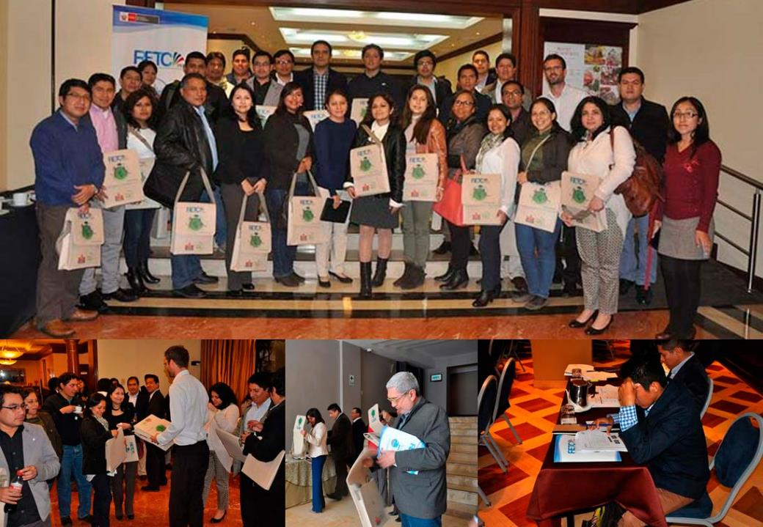
Acciones de capacitación al sector empresarial en Cálculo de emisiones y la utilización de la Ventanilla de reporte RETC. Se han efectuado capacitaciones en Lima, Piura, Arequipa y La libertad en el 2015

Slide 17
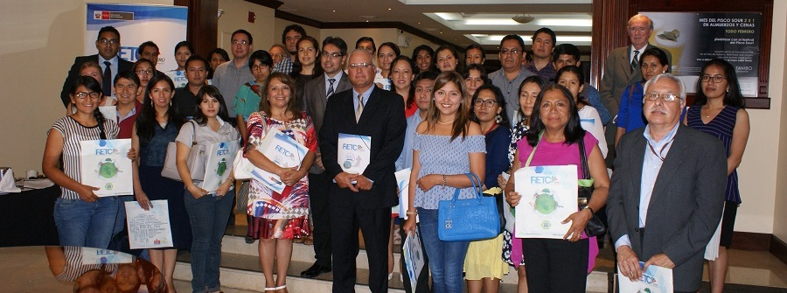
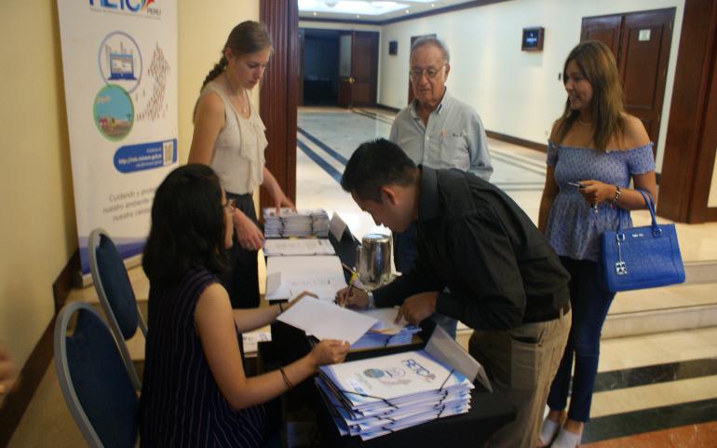
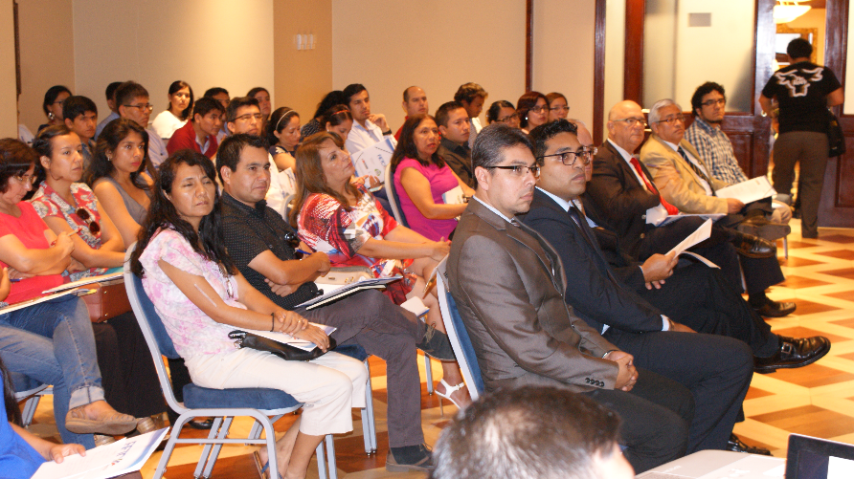
Acciones de capacitación al sector empresarial en Cálculo de emisiones y la utilización de la Ventanilla de reporte RETC. Se han efectuado capacitaciones en Lima, Callao, La Libertad, Ica e Iquitos en el 2017

Slide 18
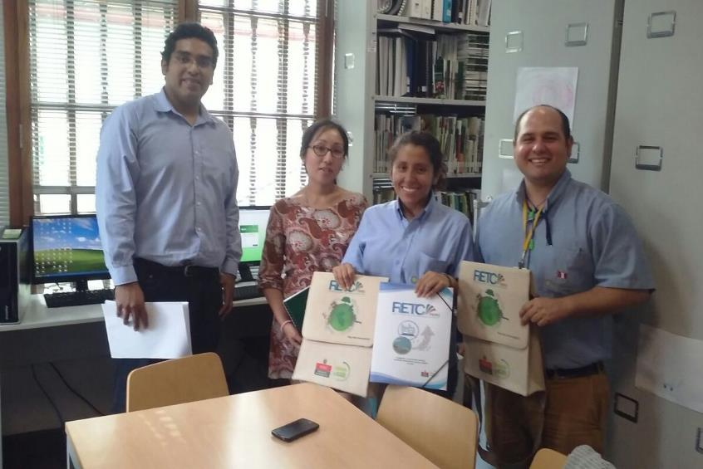
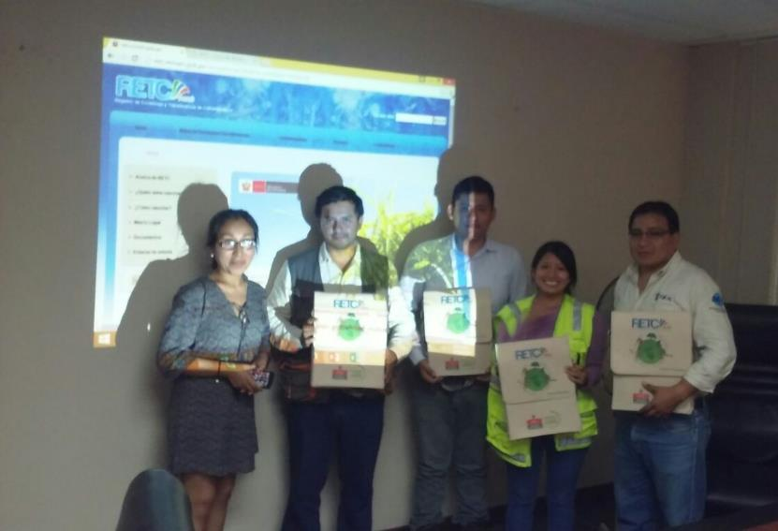
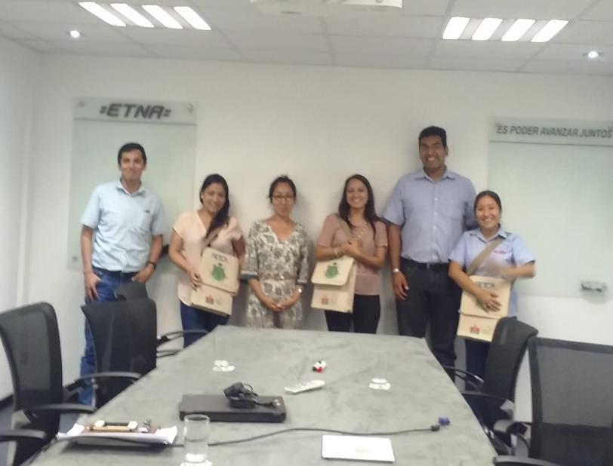
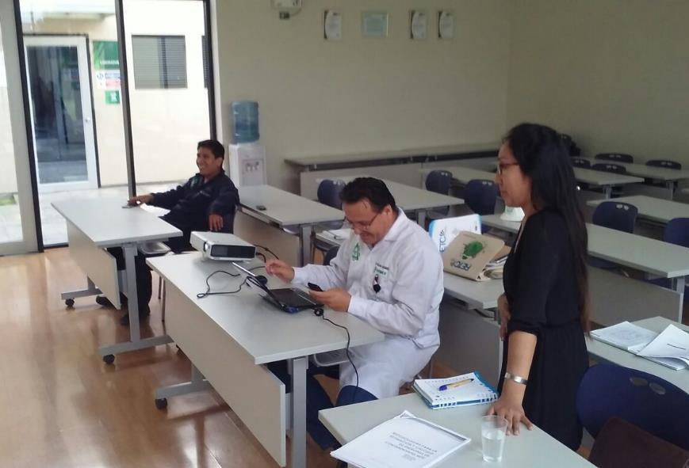
Acciones de capacitación personalizada a empresas en el Registro de Emisiones y Transferencias de Contaminantes y Cálculo de emisiones, en el 2016 se capacitaron a 118 empresas.

Slide 19
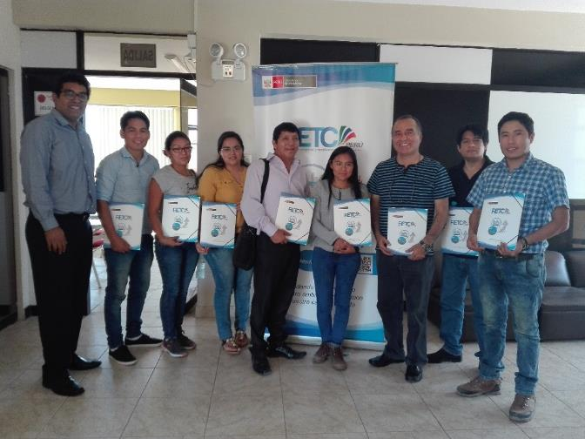
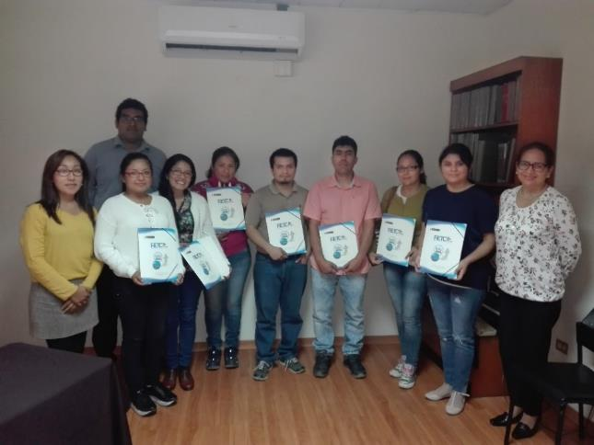
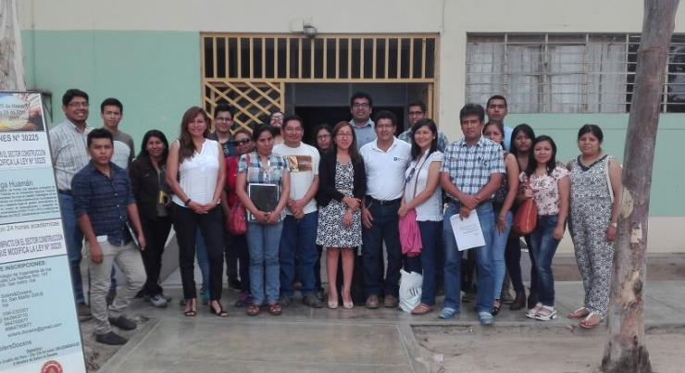
Acciones de capacitación personalizada a empresas en el Registro de Emisiones y Transferencias de Contaminantes y Cálculo de emisiones, en el 2017 se capacitaron a 120 empresas

Slide 20
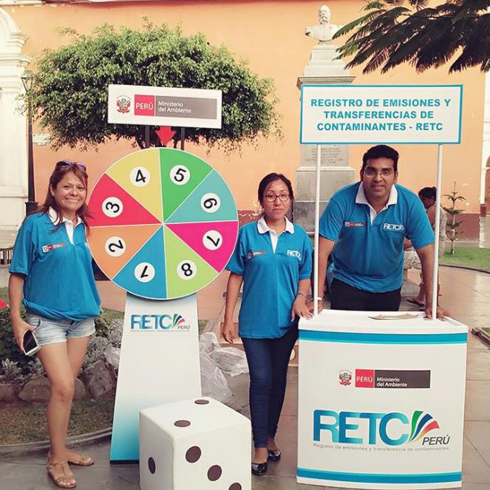
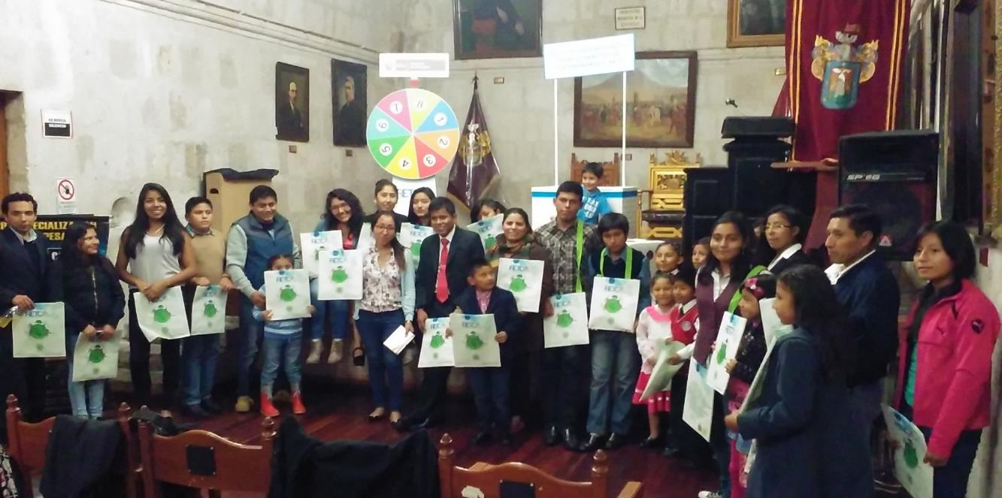
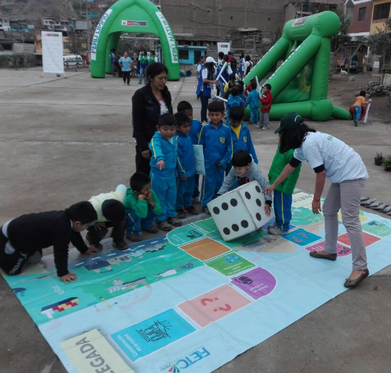
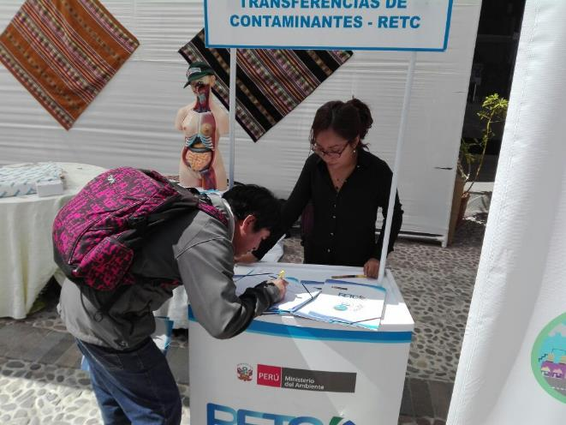
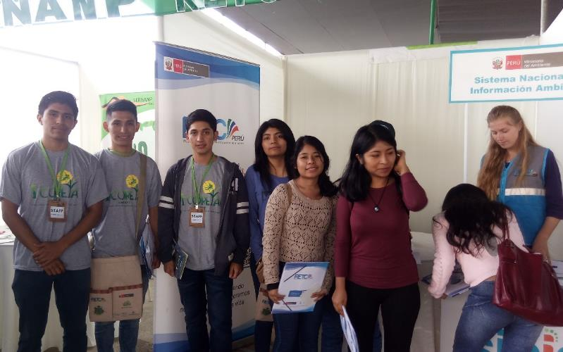
Acciones de sensibilización a la sociedad civil en RETC y riesgos de exposición a sustancias químicas en los departamentos de La Libertad, Arequipa, Ayacucho y Lima.

Slide 21
PROXIMOS PASOS…

Slide 22
Cumplir con las recomendaciones realizadas en la Evaluación de desempeño ambiental
Establecer el marco legal de Registro de Emisiones y transferencias de Contaminantes (VUA)
Alinear el RETC peruano con los estándares de la OCDE

Slide 23
GRACIAS

